Slide 1
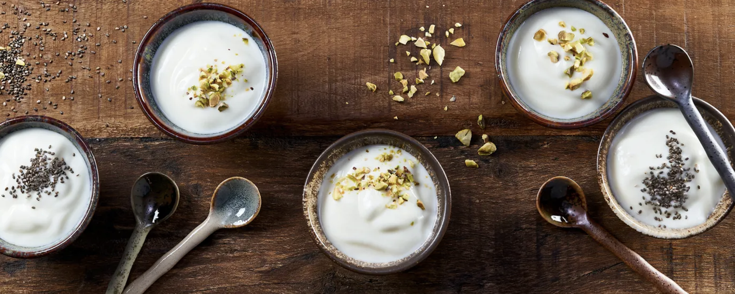
De gode mikroorganismer - yoghurt

Slide 2
OPGAVE
Problem
Ikke alle børn og unge får dækket deres daglige behov for kalk, og er man samtidig også vegetar, kan proteinbehovet yderligere være udfordrende at få dækket. Mælkeprodukter kan medvirke til at dække det basale behov for både protein og kalk.
Kernestof
Proteiner, mikroorganismer, pH og temperaturforholds betydning for fermenteringsproces, kost
Eksperimentelle undersøgelser: Fermentering, kvalitativ/kvantitativ måling af pH, viskositet, smagstest.
Udfordring
I skal lave en sund velsmagende yoghurt, som appellerer til børn og unge.
Kriterier
Produktionen af yoghurten skal kunne gentages og give sammenlignelige resultater med hensyn til pH, konsistens, viskositet, duft og smag og den skal foregå med fokus på god hygiejne
Rammer
Yoghurten skal være udviklet på baggrund af både kvalitative og kvantitative undersøgelser
I skal dokumentere jeres arbejde – alt føres i logbog

Slide 3
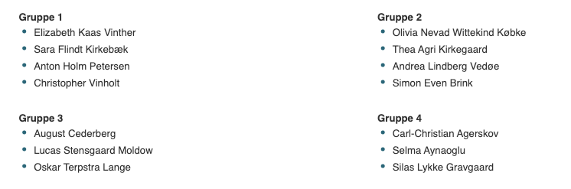
Forstå udfordringen
Brug metodekortet på lectio – Alle grupper opretter et gruppedokument, som lærer også har adgang til.

Slide 4
Undersøge
Åbn besvar metodekortet undersøge 2 og udfyld dette hjemmefra til næste gang

Slide 5
Litteratur
Bogen sider – den elektroniske bog ”Bioteknologi a bind 1” udvalgte sider om yoghurt,
  Yoghurtens tekstur: https://bioteknologia1.ibog.nucleus.dk/?id=237
  Yoghurtproduktion: https://bioteknologia1.ibog.nucleus.dk/?id=236
  Vejledning til produktion af yoghurt I kan orientere jer i: https://bioteknologia1.ibog.nucleus.dk/?id=370
Hjemmeriet.dk – her kan man finde forskellige opsrkifter på yoghurt og viden om de forskellige stammer.
Novonesis – her kan man finde viden om de frysetørrede stammer vi har fået fra novonesis
DTU food – deklarationsberegneren: https://www.food.dtu.dk/nyheder/nyhed?id=179bc3f9-2342-414e-b1da-7cf38869eb34

